Slide 1
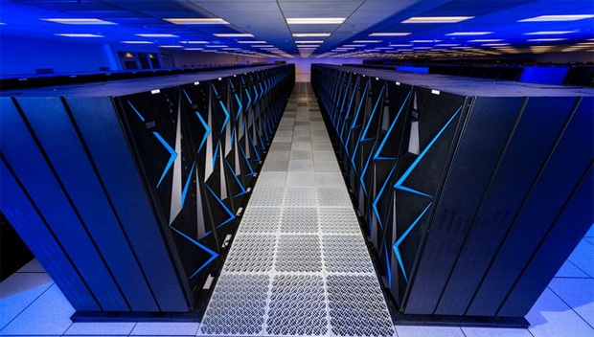
Le calcul est devenu une ressource économique
Pendant longtemps : le calcul était principalement une ressource utile à des fin de recherche
Aujourd’hui : le calcul est aussi une ressource économique et stratégique.
Au travers de ce document nous nous poserons beaucoup de question (parfois sans réponse) autour de cette nouvelle denrée
Le secteur est-il perain ?
Combien coûte réellement une unité de calcul ?
Va t’on atteindre une limite ?
Qu’elle est la géopolitique derrière les supercalculateurs ?
Etc...

Slide 2








On parle beaucoup de bulle économique lorsque se penche sur le cas de l’environnement de marché de l’IA, des GPU et des serveurs.
Mais est-ce pour autant le cas ? Nous verrons dans ce document que ce secteur économique peut en effet être sensible aux perturbations, mais pas pour les raisons que l’on crois.
&@#!

Slide 3
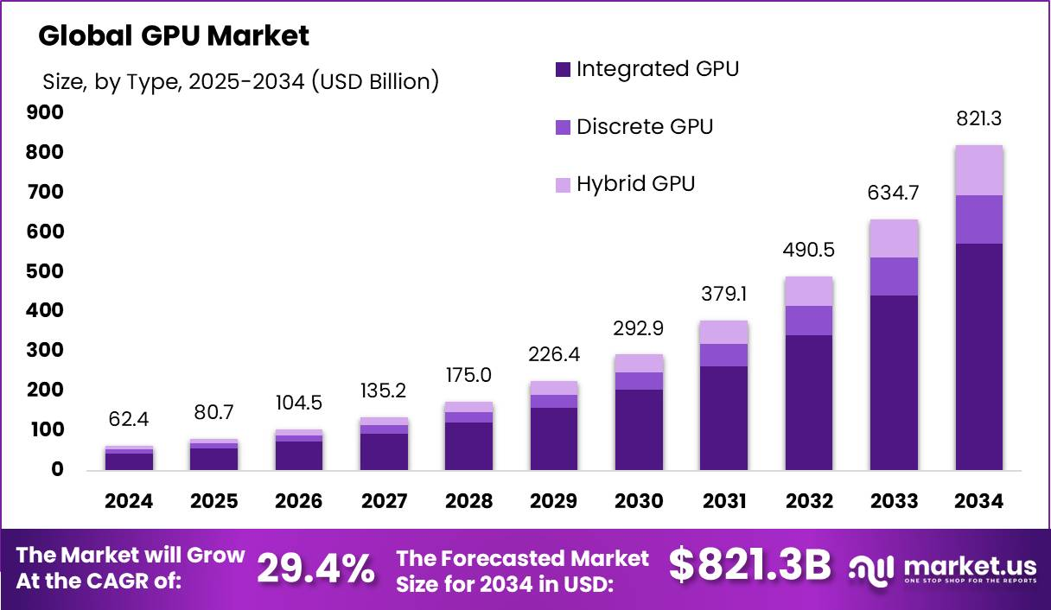
D’où vient la demande ?
Le boum de l’IA est en grande partie responsable de du développement du marché des GPU
Plus précisément, le développement de modèles d’IA “utiles” nécessitaient de la puissance de calcul qui n’a été atteint que lors de la dernière décennie 10’s

Slide 4
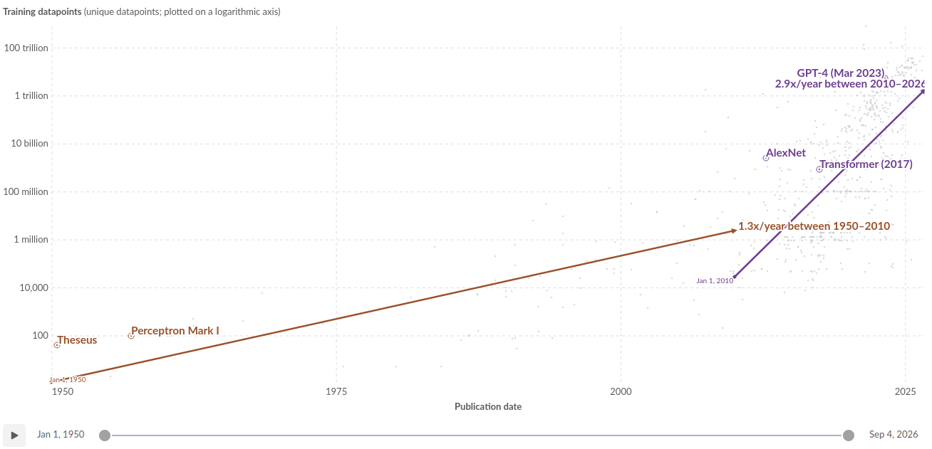
Taille des jeux d’entraînement des IA au cours du temps
Source : Veronika Samborska, Scaling up: how increasing inputs has made artificial intelligence more capable, Our World in Data, 2025

Slide 5
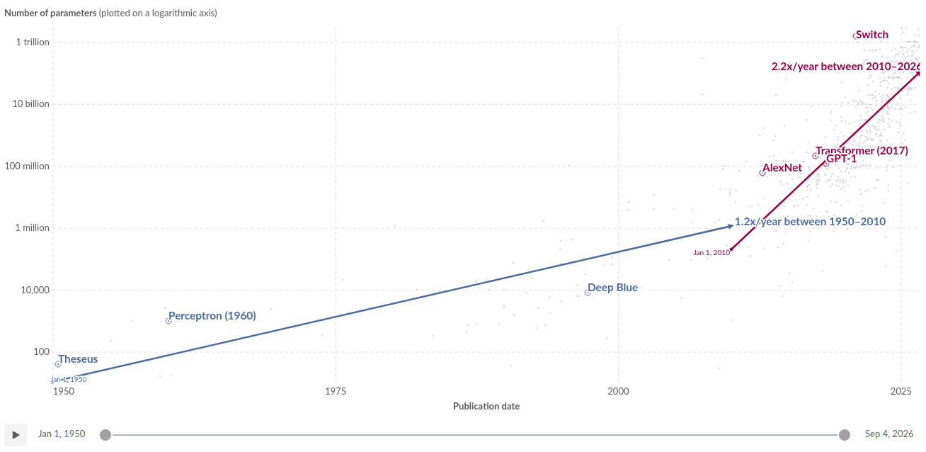
Nombre de paramètres de modèles IA au cours du temps
Source : Veronika Samborska, Scaling up: how increasing inputs has made artificial intelligence more capable, Our World in Data, 2025

Slide 6
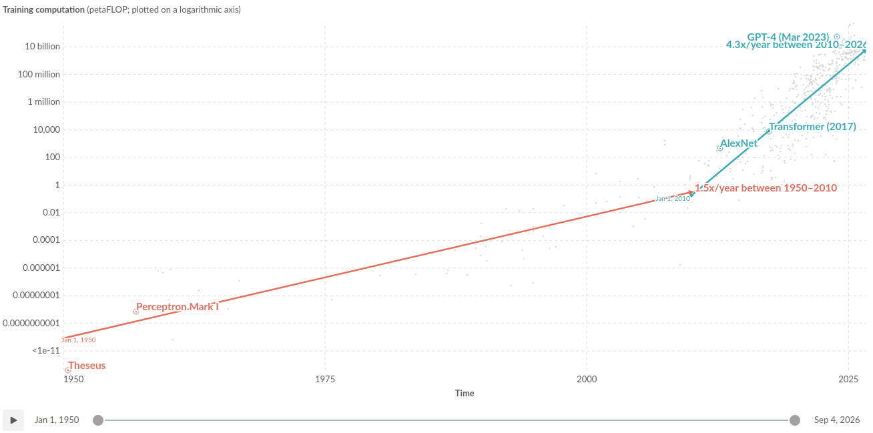
Puissance de calcul alloué à l’entraînement des IA au cours du temps
Source : Veronika Samborska, Scaling up: how increasing inputs has made artificial intelligence more capable, Our World in Data, 2025

Slide 7
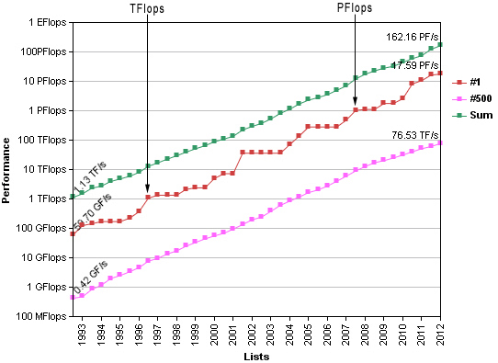

ln(X) = e(ln(76.53/0.42)/18)
Évolution de la puissance de calcul des supercalculateurs du TOP500
On a vu sur le schéma précédent que la puissance de calcul alloué à l’IA est de x4 tout les ans, les machines du TOP500 on du mal a suivre la cadence (environ x2 tout les ans).

Slide 8
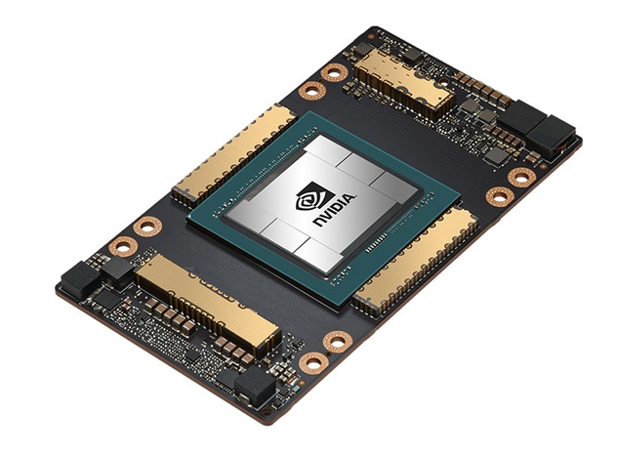

Quelques ordres de grandeurs
Les GPU haut de gamme pour les calculateurs sont différent des GPU grand publique pour le gaming
On se situe vers 40,000$ la carte (B200 = 4,500 TFLOPS sur des FP8)
Un serveur GPU compte plusieur GPU, la facteur peut vite grimper. Pour les cluster de calcule, on monte à la centaine voire millier de carte, donc en prenant en compte aussi les serveurs + réseau + stockage + intégration, on monte facilement à la centaine de millions de $.
Un GPU dernière génération consomme entre 500 et 1000 W !
Rappel : 1 kWh = 0,2€ en france
L’un des facteurs important est différence entre prix d'achat et coût total de possession. On estime qu’un GPU est rentable à 1,5x son prix d’achat sur 5 ans.
Par exemple, la location d’une carte B200 coûte entre 3 et 6$ de l’heure.

Slide 9
la chaîne de valeur d'un GPU
Conception
Mise en place
Exploitation
Fabriquant de GPU
Sous traitant
Fabricants de mémoire
Fonderies
Fabricants de serveurs
Équipementiers réseau
Fournisseurs cloud
Développeurs de modèles
Utilisateurs finaux
Qui capte la valeur ?

Slide 10
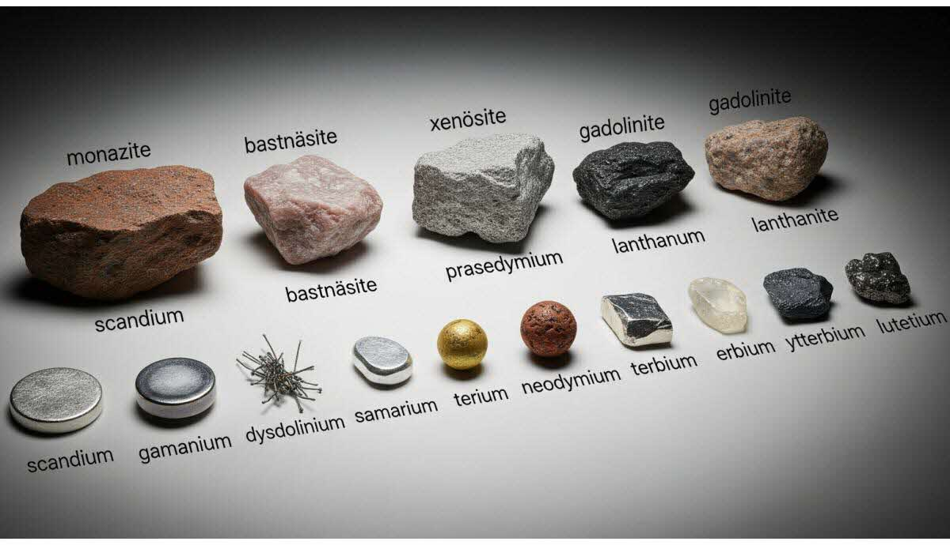
Les terres rares
Les GPU modernes intègrent plusieurs éléments de terres rares et de métaux critiques pour optimiser la gestion thermique, l'alimentation et la miniaturisation des composants.
Bien que le cœur d'un processeur soit principalement en silicium et en cuivre, les puces graphiques avancées (notamment pour l'intelligence artificielle) ont besoin de substances spécifiques :
Le gadolinium : Il est utilisé pour améliorer la gestion de la température des puces.
Le néodyme : On le trouve dans certains condensateurs et composants magnétiques associés.
D'autres métaux critiques (cérium, yttrium, gallium) : Ils entrent dans la fabrication des semi-conducteurs avancés.

Slide 11
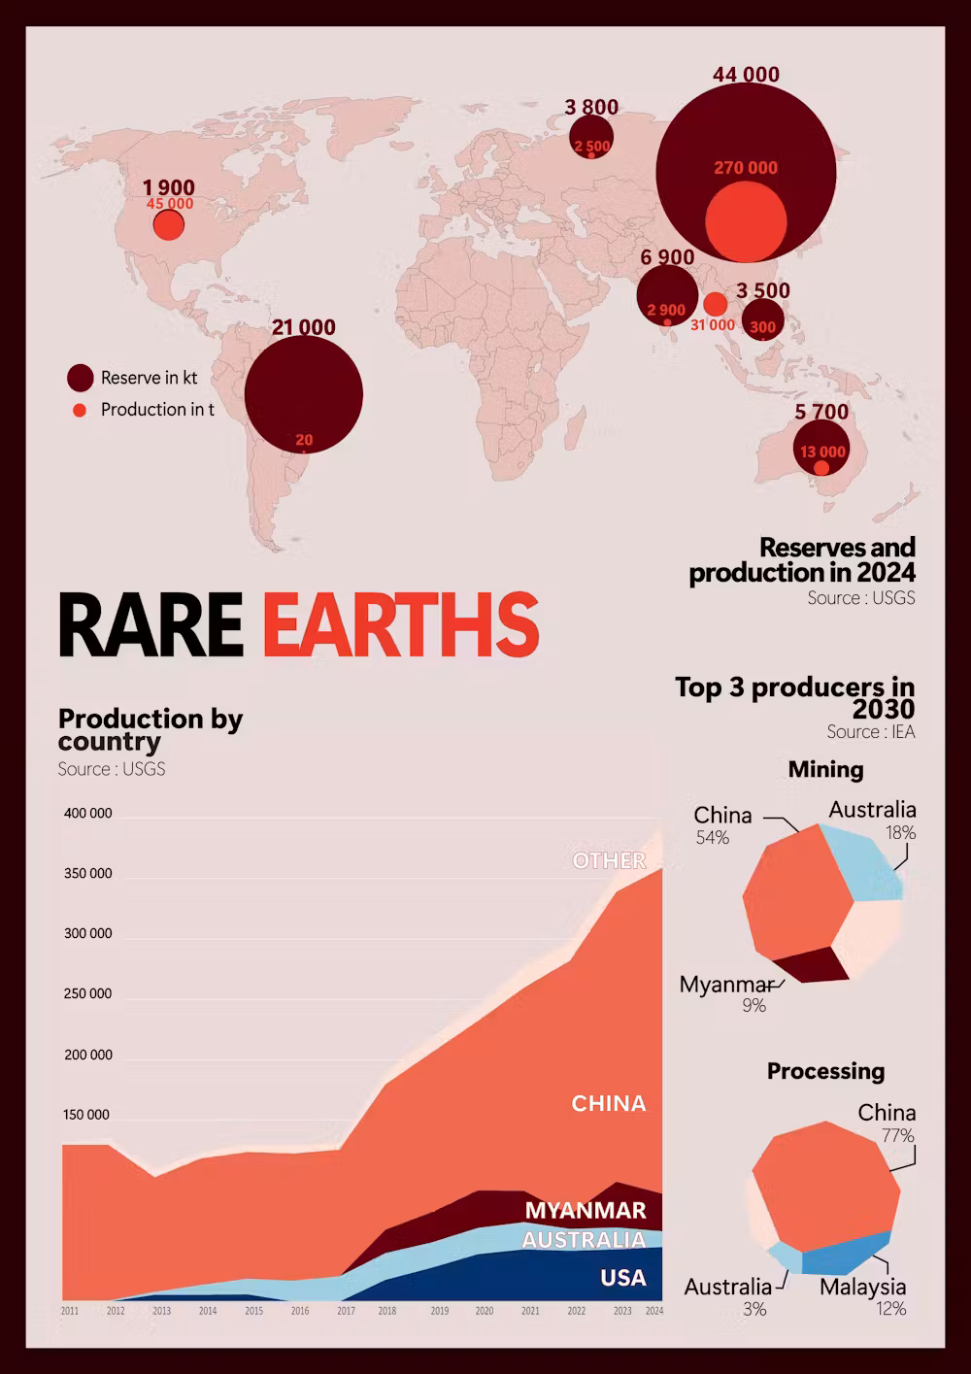
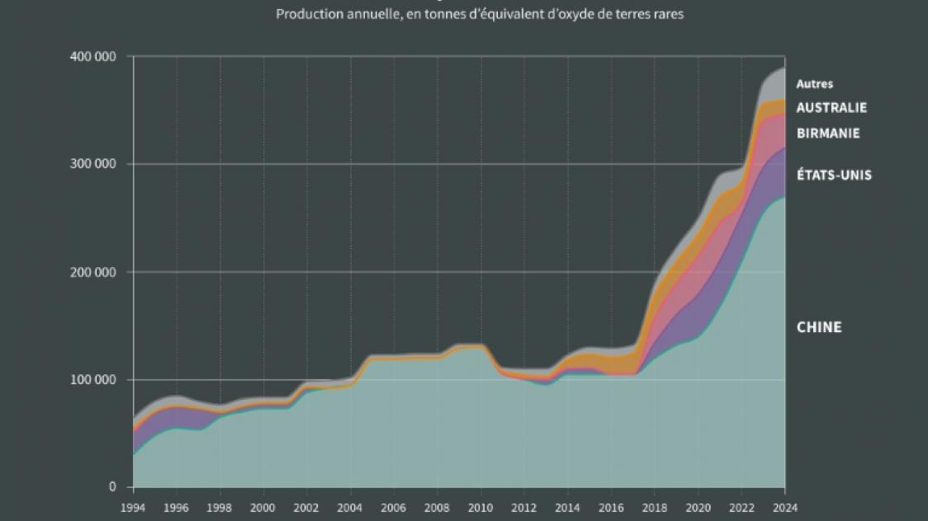
Les terres rares
Les terres rares se situent tout en haut de la chaîne de production des GPU et autres composant électronique La Chine est aujourd’hui le principal exportateur de cette matière première.

